Slide 1
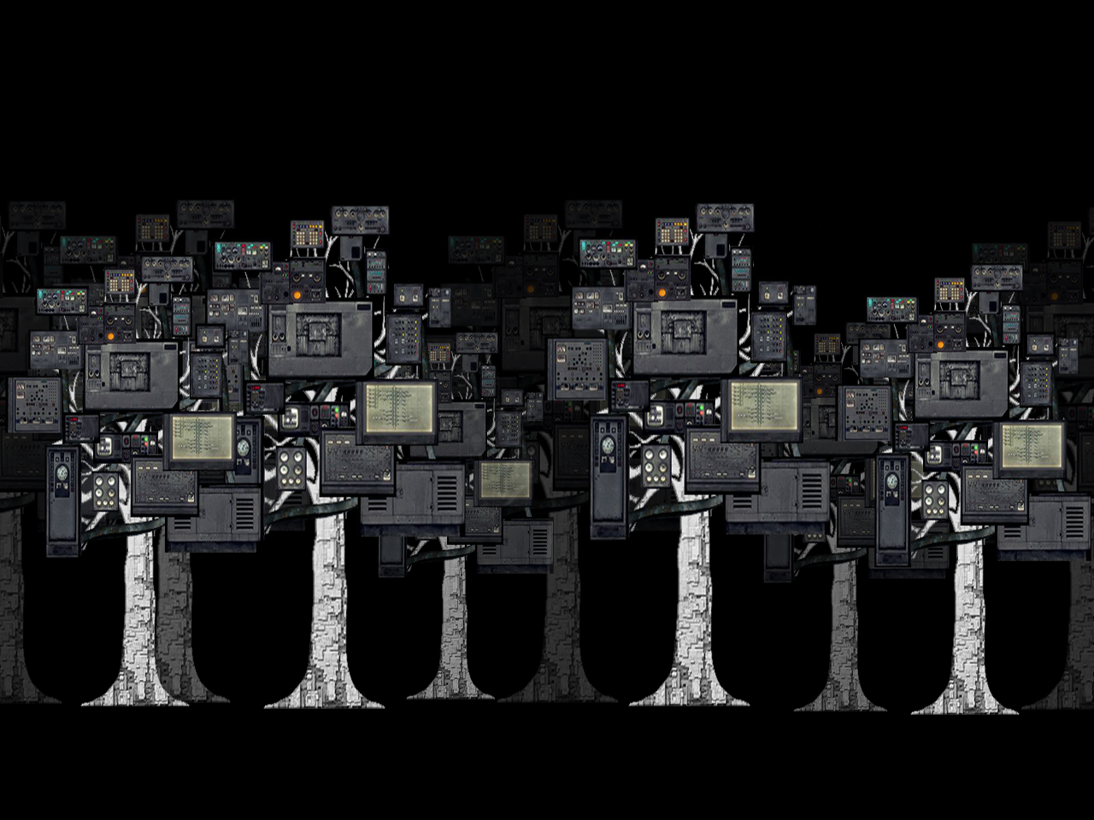
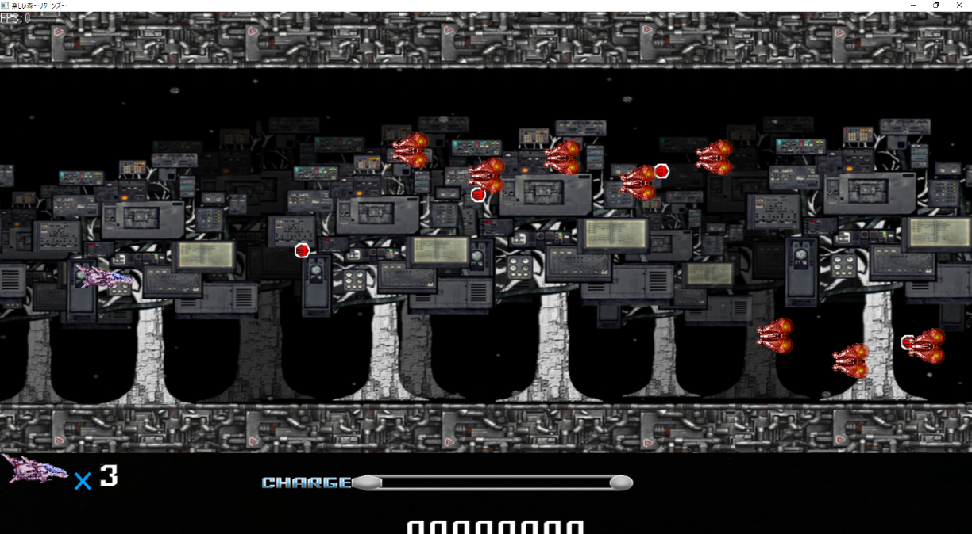
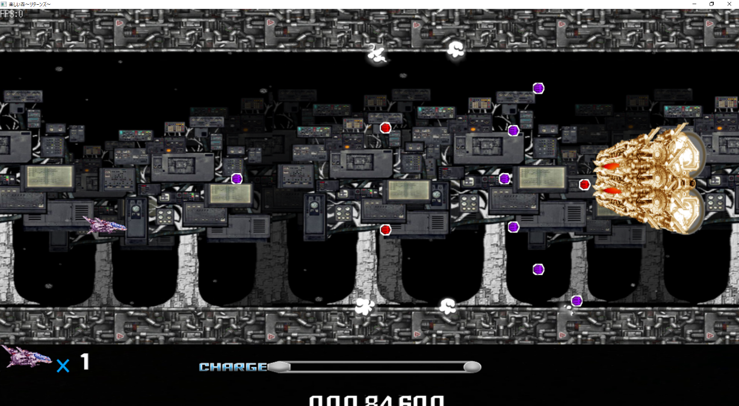
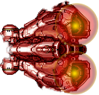
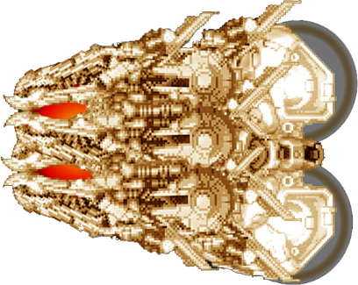
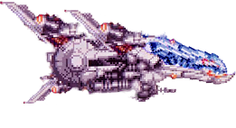
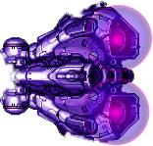
吉田学園情報ビジネス専門学校 2年 筒井俊稀
楽しい森
C++の個人製作第一作目ッ！
～リターンズ～
Ｃ++勉強期間3か月弱
プレイ画面
使った言語->C++
ジャンル->2Dシューティング
敵の移動の仕方や
敵の弾の種類を工夫して作りました！

